Slide 1
Inkomensverdeling
een beetje gelijker verdelen

Slide 2
Inkomensverdeling & herverdeling
Lorenzcurve
Sociale gevolgen (grote) inkomensverschillen

Slide 3
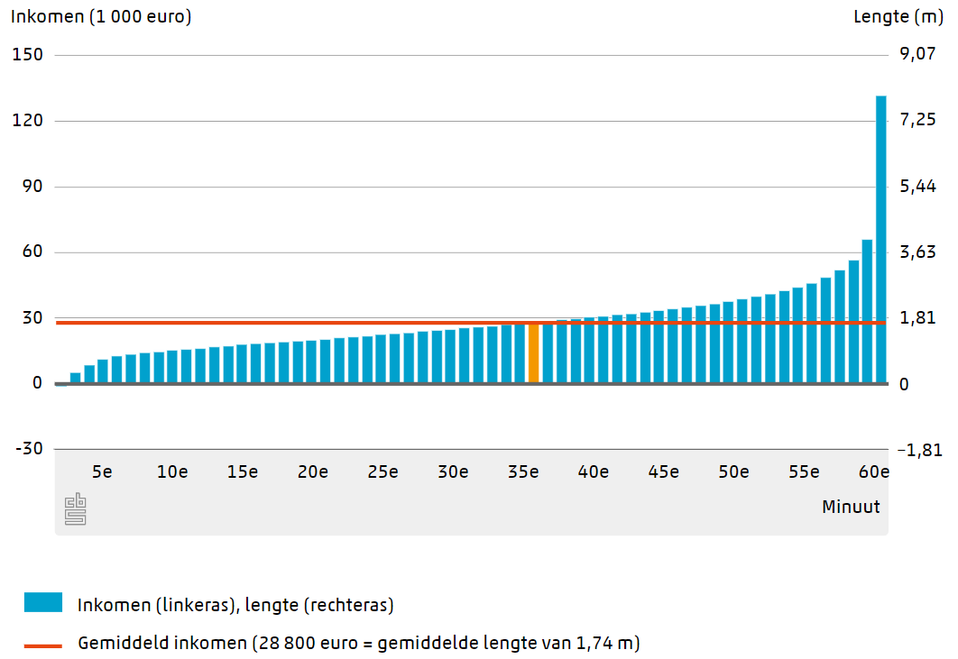
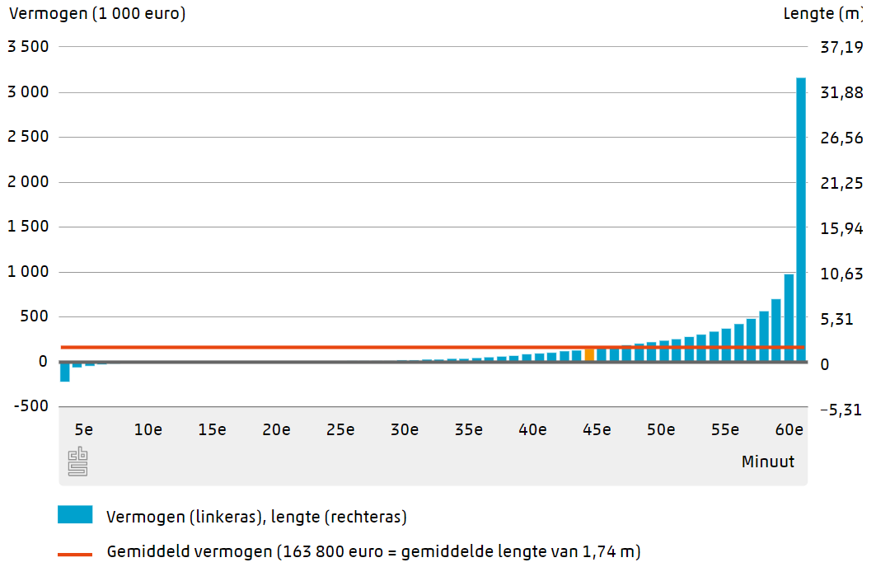
Verdeling
Inkomen
is alles wat iemand als opbrengst van arbeid (loon), onderneming (winst), vermogen (huur/rente) of uitkering geniet.
Vermogen
zijn alle bezittingen van iemand, zoals spaargeld, aandelen of onroerend goed.
(gini ± 0,3)
(gini ± 0,8)

Slide 4
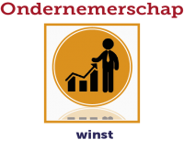
Inkomensverschillen
Primair inkomen
Secundair inkomen
uitkeringen, inkomensafhankelijke subsidies en toeslagen
inkomstenbelasting en sociale premies
× 6
× 4
10% armste
10% rijkste
10% armste
10% rijkste
Inkomensverschillen in verhouding kleiner = nivellering

Slide 5
Mondiale verdeling rijkdom (vermogen)

Slide 6
Reactie / Discussie

Slide 7
Inkomensparade van Pen

Slide 8
Lorenzcurve nog een manier om inkomensverschillen weer te geven
Verdelen de bevolking in groepen (bijv. 5)
Van arm (groep 1) naar rijk (laatste groep)
In de grafiek tellen we de groepen bij elkaar op (cumulatief)
Groep | Omvang (%) | Aandeel in inkomen (%)
1 (armste) | 20% | 5%
2 | 20% | 10%
3 | 20% | 20%
4 | 20% | 25%
5 (rijkste) | 20% | 40%
(20%)
(5%)
(40%)
(15%)
(60%)
(35%)
(80%)
(60%)
(100%)
(100%)

Slide 9
Zie de Lorenzcurve.
Is het besteedbare inkomen gelijker of minder gelijk verdeeld dan het primaire inkomen? Verklaar je antwoord.
Hoeveel procent van het besteedbare inkomen wordt verdiend door de rijkste 20% van de bevolking?
Hoeveel procent van het besteedbare inkomen wordt door elk van de andere vier groepen verdiend?
Gelijker (nivellering t.o.v. primair). Groene lijn loopt dichter tegen de blauwe lijn (en dat is de gelijke verdeling)
100 – 65 = 35%
Groep 1: 10%
Groep 1+2 samen 23%: groep 2 (23 – 10) 13%
Groep 3: (43 – 23) 20%
Groep 4: (65 – 43) 22%

Slide 10
Mondiale verdeling rijkdom (vermogen)

Slide 11
Reactie / Discussie

